Slide 1


Slide 2
Szczególna opieka geriatryczna
W dniu 4 września 2023 r. Prezydent RP podpisał ustawę o szczególnej opiece geriatrycznej, która określa cele, organizację i zasady funkcjonowania szczególnych form geriatrycznej opieki zdrowotnej nad osobami, które ukończyły 75 rok życia.
Ustawa weszła w życie z dniem 1 stycznia 2024 r.

Slide 3
Szczególna opieka geriatryczna
Zgodnie z ustawą zadania z zakresu szczególnej opieki geriatrycznej wykonują
1) Minister Zdrowia
2) Wojewoda
3) Powiat

Slide 4
Szczególna opieka geriatryczna
Zadania Wojewody
z zakresu szczególnej opieki geriatrycznej
1) sporządzanie projektu wojewódzkiego planu działania szczególnej opieki geriatrycznej,
w porozumieniu z Narodowym Funduszem Zdrowia, a także jego aktualizacja;
2) uzgadnianie z właściwymi powiatami warunków utworzenia centrum zdrowia 75+;
3) monitorowanie działalności centrum w zakresie organizacji i dostępności do świadczeń opieki zdrowotnej.

Slide 5
Szczególna opieka geriatryczna
Nowe zadanie samorządu powiatowego
Zadania powiatu
z zakresu szczególnej opieki geriatrycznej
1) rozpoznawanie potrzeb zdrowotnych i stanu zdrowia osób, które ukończyły 75. rok życia, zamieszkujących na terenie powiatu;
2) zgłaszanie Wojewodzie propozycji dotyczącej utworzenia i lokalizacji centrum zdrowia 75+,
3) utworzenie centrum, w przypadku gdy taka potrzeba wynika z wojewódzkiego planu działania szczególnej opieki geriatrycznej;
4) możliwość zawierania porozumień z powiatem sąsiednim położonym na terenie tego samego województwa, o przekazaniu temu powiatowi sąsiedniemu do realizacji zadania utworzenia centrum. Porozumienie określa w szczególności sposób realizacji zadania, warunki wzajemnych rozliczeń oraz tryb kontroli realizacji tego zadania.
Powiat jest obowiązany do utworzenia zgłoszonego centrum, w przypadku gdy wynika to
z wojewódzkiego planu, albo do zawarcia ww. porozumienia, nie później niż w terminie 5 lat od dnia wejścia w życie ustawy.

Slide 6
Szczególna opieka geriatryczna
Elementy systemu
Podmioty sprawujące szczególną opiekę geriatryczną
Zgodnie z ustawą, szczególna opieka geriatryczna jest sprawowana w:
szpitalnych oddziałach geriatrycznych wskazanych w wojewódzkim planie działania szczególnej opieki geriatrycznej
centrach zdrowia 75+
podstawowej opiece zdrowotnej
Placówki szczególnej opieki geriatrycznej działają na terenie województwa na podstawie wojewódzkiego planu działania szczególnej opieki geriatrycznej sporządzanego przez Wojewodę
i zatwierdzanego przez Ministra Zdrowia, po zaopiniowaniu przez Krajową Radę do Spraw Opieki Geriatrycznej.

Slide 7
Szczególna opieka geriatryczna
Elementy systemu
SZPITALNE ODDZIAŁY GERIATRYCZNE
lokalizacja
określona zostanie wojewódzkim planie działania szczególnej opieki geriatrycznej
po otrzymaniu pisemnej deklaracji podmiotu leczniczego prowadzącego szpital o gotowości włączenia oddziału geriatrycznego do wojewódzkiego planu
w podmiotach leczniczych zakwalifikowanych do poziomu szpitali ogólnopolskich, szpitali III lub II stopnia w ramach tzw. sieci szpitali, lub ewentualnie:
  w podmiotach leczniczych zakwalifikowanych do poziomu szpitali I stopnia w ramach sieci szpitali,
  w innych szpitalach, które zawarły umowę o udzielanie świadczeń opieki zdrowotnej z Narodowym Funduszem Zdrowia.
  W pierwszym wojewódzkim planie uwzględnia się wszystkie oddziały geriatryczne istniejące w dniu wejścia w życie ustawy.

Slide 8
Szczególna opieka geriatryczna
Elementy systemu
SZPITALNE ODDZIAŁY GERIATRYCZNE
liczba łóżek
łączna liczba łóżek w oddziałach geriatrycznych na terenie województwa nie może być mniejsza niż 50 łóżek na 100 tys. osób, które ukończyły 60. rok życia, zamieszkujących na terenie tego województwa, według stanu na dzień 31 grudnia roku poprzedniego
w okresie 5 lat od dnia wejścia w życie ustawy łączna liczba łóżek w oddziałach geriatrycznych ujętych w wojewódzkim planie może być mniejsza

Slide 9
Szczególna opieka geriatryczna
Elementy systemu
SZPITALNE ODDZIAŁY GERIATRYCZNE
współpraca z Centrami Zdrowia
oddziały geriatryczne mają współpracować z nie więcej niż 3 centrami 75+,
sposób realizacji współpracy ma określać porozumienie zawarte pomiędzy podmiotem leczniczym prowadzącym szpital a centrum 75+,
Centrum 75+ jak i oddział geriatryczny mogą działać w ramach struktury tego samego podmiotu leczniczego.

Slide 10
Szczególna opieka geriatryczna
Elementy systemu
CENTRA ZDROWIA 75+
obszar działania
teren powiatu, jego części, kilku powiatów albo ich części, zamieszkały łącznie przez nie mniej niż 6 tys. i nie więcej niż 12 tys. osób, które ukończyły 75. rok życia, według stanu na dzień 31 grudnia roku poprzedniego.
powiat będzie mógł zawrzeć z powiatem sąsiednim, położonym na terenie tego samego województwa, porozumienie o przekazaniu temu powiatowi sąsiedniemu do realizacji zadania utworzenia centrum.

Slide 11
Szczególna opieka geriatryczna
Nowe zadanie samorządu powiatowego
ORGANIZACJA CENTRUM ZDROWIA 75+
W strukturze centrum powinny działać:
poradnia konsultacyjna – porady specjalistyczne z zakresu geriatrii i rehabilitacji/fizjoterapii, porady psychologiczne, świadczenia pielęgniarskie, porady dietetyka;
co najmniej jeden dzienny ośrodek opieki geriatrycznej (DOOG)
geriatryczny zespół opieki domowej – świadczenia w warunkach domowych;
zespół koordynatorów opieki geriatrycznej;
zespół edukatorów zdrowotnych;
punkt informacyjno‑recepcyjny.

Slide 12
Szczególna opieka geriatryczna
Nowe zadanie samorządu powiatowego
KIEROWANIE DO CENTRUM ZDROWIA 75+
Osobę uprawnioną kieruje do centrum właściwego ze względu na miejsce jej zamieszkania:
lekarz podstawowej opieki zdrowotnej,
lekarz udzielający świadczeń ambulatoryjnej specjalistycznej opieki zdrowotnej w zakresie geriatrii,
lekarz w oddziale geriatrycznym albo lekarz w innym oddziale szpitala, w którym nie ma oddziału geriatrycznego,
będący lekarzami ubezpieczenia zdrowotnego.
Centrum zapewnia:
planowanie i koordynowanie opieki zdrowotnej nad pacjentami centrum - opracowywanie dla tych osób indywidualnych planów (problemy zdrowotne, cel postępowania terapeutycznego, wykaz świadczeń, potrzeby opiekuńcze i pielęgnacyjne, harmonogram realizacji),
DOOG - czasowa, dzienna opieka, w tym transport i wyżywienie, pobyt maks. 12 tygodni/12 msc;

Slide 13
Szczególna opieka geriatryczna
Nowe zadanie wojewody
WOJEWÓDZKI PLAN
Projekt wojewódzkiego planu sporządza Wojewoda
Wojewódzki plan określa:
lokalizację szpitalnych oddziałów geriatrycznych sprawujących szczególną opiekę geriatryczną, na terenie województwa, ze wskazaniem podmiotu leczniczego prowadzącego szpital, w którym zlokalizowany jest oddział geriatryczny lub w którym będzie utworzony oddział geriatryczny;
obszary działania wraz z lokalizacją poszczególnych centrów zdrowia 75+;
minimalną liczbę łóżek w poszczególnych oddziałach geriatrycznych, które mają zapewniać szczególną opiekę geriatryczną;
nie więcej niż 3 centra współpracujące z danym oddziałem geriatrycznym.

Slide 14
Szczególna opieka geriatryczna
Kalendarz prac
1 stycznia 2024 r. - Wejście ustawy w życie
12 stycznia 2024 r. (w terminie 14 dni od dnia wejścia w życie ustawy) - Informacja Wojewody Małopolskiego o rozpoczęciu prac nad sporządzaniem projektu wojewódzkiego udostępniona w Biuletynie Informacji Publicznej MUW
Do 12 marca 2024 r. (w terminie 60 dni od dnia udostępnienia informacji o rozpoczęciu prac nad sporządzeniem planu) - Powiat zgłasza pisemną propozycję dotyczącą utworzenia i lokalizacji centrum
Wojewoda udostępnia projekt wojewódzkiego planu w Biuletynie Informacji Publicznej urzędu wojewódzkiego w celu przedstawienia przez zainteresowane podmioty opinii dotyczących tego projektu
W terminie 30 dni od dnia udostępnienia projektu wojewódzkiego planu zainteresowane podmioty mogą przedstawić wojewodzie opinie dotyczące tego projektu
Wojewoda, po rozpatrzeniu opinii zainteresowanych podmiotów, przygotowuje w porozumieniu z NFZ projekt wojewódzkiego planu, który przekazuje do zatwierdzenia ministrowi zdrowia
Minister zdrowia w terminie 60 dni od dnia otrzymania projektu wojewódzkiego planu, po zaopiniowaniu go przez Krajową Radę, dokonuje jego oceny i zatwierdza go albo zgłasza do niego uwagi
Wojewoda, w terminie 14 dni od dnia otrzymania uwag ministra właściwego do spraw zdrowia, uwzględnia te uwagi i ponownie przekazuje projekt wojewódzkiego planu ministrowi zdrowia w celu zatwierdzenia.
Zatwierdzony przez ministra zdrowia wojewódzki plan wojewoda udostępnia w Biuletynie Informacji Publicznej urzędu wojewódzkiego
Wojewódzki plan podlega aktualizacji, w szczególności w przypadku konieczności zapewnienia dostępności w zakresie szczególnej opieki geriatrycznej

Slide 15


Szczególna opieka geriatryczna
Struktura demograficzna w powiatach
Województwo małopolskie - demografia
60 +
819 510
75 +
248 293

Slide 16
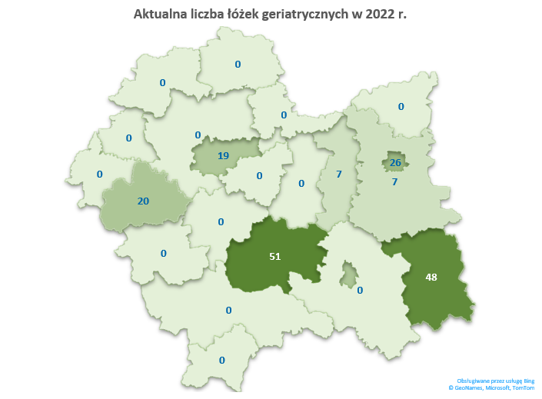
Szczególna opieka geriatryczna
Województwo małopolskie - działalność oddziałów geriatrycznych szpitali ogólnych
Stan na 2022 rok
10 oddziałów – 198 łóżek
20

Slide 17
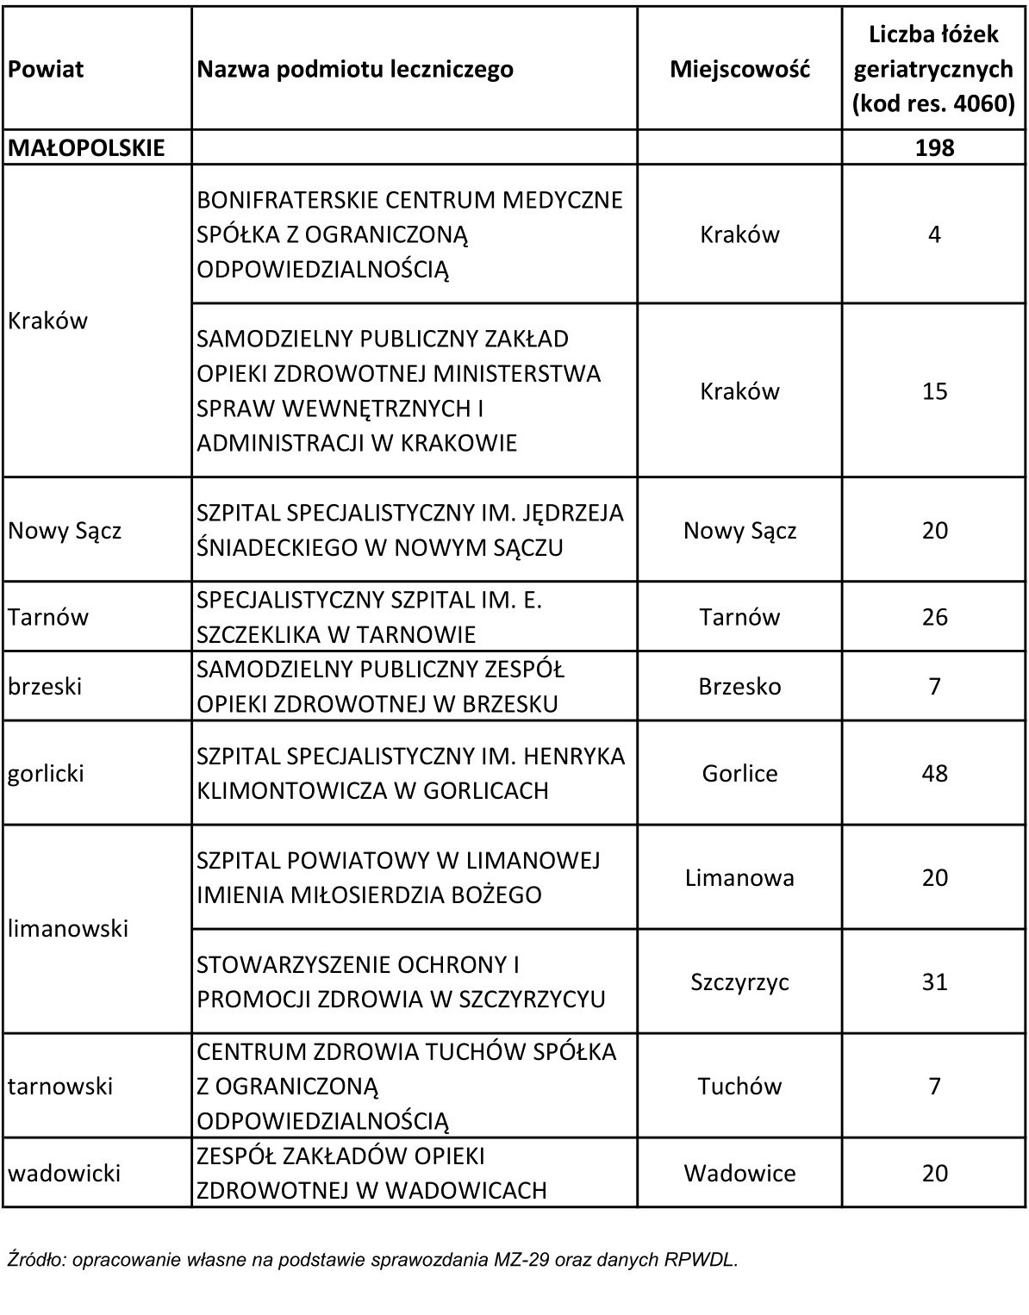
Szczególna opieka geriatryczna
Zasób łóżek geriatrycznych
Aktualna liczba łóżek
geriatrycznych
szpitali ogólnych województwa małopolskiego

Slide 18

Szczególna opieka geriatryczna
Zasób łóżek geriatrycznych - CEL
Stan aktualny
+ 5 lat
Stan docelowy
31.12.2028 r.
Liczba łóżek
198
Liczba łóżek
409
Do utworzenia
200 łóżek
Założenia Ustawy: Łączna liczba łóżek w oddziałach geriatrycznych na terenie województwa nie może być mniejsza niż 50 łóżek na 100 tys. osób, które ukończyły 60. rok życia, zamieszkujących na terenie tego województwa, według stanu na dzień 31 grudnia roku poprzedniego.

Slide 19
Szczególna opieka geriatryczna
Zasób łóżek geriatrycznych
Aktualna a docelowa liczba łóżek
(założenia 1 oddział - 20 łóżek)

Slide 20
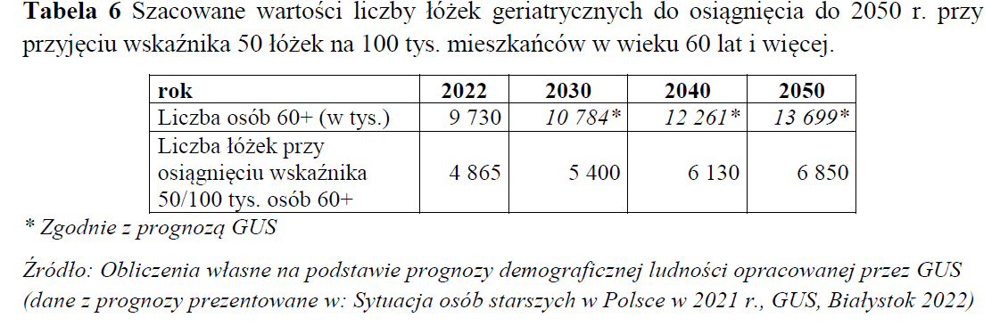
Szczególna opieka geriatryczna
Zakładane cele
- zgodnie z założeniami do ustawy
Zapewnienie funkcjonowania 240 oddziałów geriatrycznych - przyjmując, że jeden oddział dysponuje 20 łóżkami geriatrycznymi, przy optymalnej, ogólnej liczbie łóżek na poziomie 4865.

Slide 21

Szczególna opieka geriatryczna
Aktualny zasób kadrowy
Lekarze specjaliści geriatrii
40
Województwo małopolskie – liczba specjalistów
Stan na 2022 rok
Pielęgniarki w dziedzinie pielęgniarstwa geriatrycznego
143
Lekarze specjaliści i pielęgniarki ze specjalizacją pracujący wg podstawowego miejsca pracy na terenie województwa małopolskiego (stan w dniu 31.12)

Slide 22
Szczególna opieka geriatryczna
Szkolenie specjalizacyjne lekarzy w dziedzinie geriatrii
6 jednostek akredytowanych (w tym: 4 do których bezpośrednio kieruje lekarzy Wojewoda oraz po jednej do których kierują lekarzy Minister Obrony Narodowej i Minister Spraw Wewnętrznych i Administracji)
34 miejsca akredytowane na które kieruje Wojewoda – 9 lekarzy szkolących się: 2 osoby na 5 roku specjalizacji, 5 osób na 2 roku specjalizacji, 2 osoby na 1 roku specjalizacji (5 – tryb rezydencki, 4 – tryb pozarezydencki)
Liczba miejsc zgłoszonych na postępowanie wiosna 2024 – 25 (tryb rezydencki – 15, tryb pozarezydencki – 10)
Postępowanie kwalifikacyjne | liczba miejsc | liczba zakwalifikowanych
jesień 2023 | 25 | 0
wiosna 2023 | 25 | 0
jesień 2022 | 25 | 4
wiosna 2022 | 26 | 0
jesień 2021 | 28 | 1
wiosna 2021 | 27 | 3

Slide 23
Programy wraz z okresami szkolenia specjalizacyjnego lekarzy w dziedzinie geriatrii
  Program specjalizacyjny w dziedzinie geriatrii ( moduł podstawowy i moduł specjalistyczny ) dla lekarzy nieposiadających odpowiedniej specjalizacji I lub II stopnia lub tytułu specjalisty w odpowiedniej dziedzinie medycyny – okres szkoleniowy 5 lat.
  Program specjalizacyjny w dziedzinie geriatrii dla lekarzy posiadających specjalizację I stopnia w dziedzinie chorób wewnętrznych lub specjalizację II stopnia lub tytuł specjalisty w dziedzinie chorób wewnętrznych, medycyny ogólnej lub medycyny rodzinnej – okres szkoleniowy 2 lata.
  Program specjalizacyjny w dziedzinie geriatrii dla lekarzy posiadających specjalizację II stopnia lub tytuł specjalisty w dziedzinie neurologii - okres szkoleniowy 3 lata.

Slide 24
Szczególna opieka geriatryczna
Centrum Zdrowia 75+
Dzienny Ośrodek Opieki Geriatrycznej (DOOG) - założenia:
15 miejsc (duże Centra 75+ - 2 grupy po 15 miejsc)
funkcjonuje 5 dni w tygodniu (252 dni w roku)
co najmniej 5 godzin dziennie
Rozporządzenie Ministra Zdrowia - sposób funkcjonowania i minimalny zakres świadczeń realizowanych przez dzienny ośrodek opieki geriatrycznej
Poradnia konsultacyjna:
lekarz specjalista (lub w trakcie specjalizacji) w dziedzinie geriatrii – 0,25 etatu przeliczeniowego
lekarz specjalista rehabilitacji medycznej lub mgr fizjoterapii – 0,5 etatu przeliczeniowego
psycholog – 0,5 etatu przeliczeniowego
pozostały personel medyczny, w tym pielęgniarki - równoważnik 3 etatów

Slide 25
Szczególna opieka geriatryczna
Centrum Zdrowia 75+
Zespół koordynatorów oraz edukatorów zdrowotnych:
koordynator opieki geriatrycznej – 10 etatów
edukator zdrowotny – 2 etaty
Geriatryczny zespół opieki domowej:
lekarz specjalista (lub w trakcie specjalizacji) w dziedzinie geriatrii – 0,2 etatu przeliczeniowego
mgr fizjoterapii – 0,5 etatu przeliczeniowego
psycholog – 0,2 etatu przeliczeniowego
pielęgniarka – 0,5 etatu przeliczeniowego
Punkt recepcyjny:
2 osoby

Slide 26
Szczególna opieka geriatryczna
Centrum Zdrowia 75+ - szacunkowy koszt funkcjonowania
Szacunkowy roczny koszt funkcjonowania:
Dzienny Ośrodek Opieki Geriatrycznej (DOOG) – 680 400 zł (koszt osobodnia/1 pacjent: 180 zł)
Centrum Zdrowia 75+ (bez DOOG) koszty osobowe – 1 726 200 zł
Centrum Zdrowia 75+ (bez DOOG) koszty pozaosobowe – 172 620 zł (10 % koszty osobowe)
RAZEM: 2 579 220 zł

Slide 27
Szczególna opieka geriatryczna
Finansowanie świadczeń opieki zdrowotnej
w oddziałach geriatrycznych - w oparciu o zasady ogólne i na podstawie umów
o udzielanie świadczeń opieki zdrowotnej z Narodowym Funduszem Zdrowia
w Centrum zdrowia 75+ (świadczenia ambulatoryjnej opieki zdrowotnej) - w oparciu
o przepisy ustawy z dnia 27 sierpnia 2004 r. o świadczeniach opieki zdrowotnej finansowanych
ze środków publicznych, z wyłączeniem przepisów dotyczących zawierania umów w trybie konkursu ofert i rokowań
Narodowy Fundusz Zdrowia zawiera umowę ze świadczeniodawcą wskazanym w wojewódzkim planie działania szczególnej opieki geriatrycznej, spełniającym warunki określone przez Prezesa Narodowego Funduszu Zdrowia

Slide 28
Szczególna opieka geriatryczna
Kwestie finansowania
Finansowanie
utworzenia centrum zdrowia 75+
ze środków własnych powiatu
lub
z Funduszu Medycznego - dofinansowanie zadania polegającego na budowie, modernizacji, przebudowie lub doposażeniu centrum zdrowia 75+ (art. 7 pkt 9 ustawy o Funduszu Medycznym)
Maksymalny roczny limit wydatków z budżetu państwa będących skutkiem wejścia w życie ustawy o Funduszu Medycznym wynosi: lata 2024 r. – 2028 r. – 4,2 mld zł

Slide 29
Szczególna opieka geriatryczna
Kwestie finansowania
Kwoty orientacyjne, przyjęte na użytek szacunków,
jakie mogą zostać przeznaczone
z Funduszu Medycznego
Opcje tworzenia Centrum:
Dostosowanie – 500 tys. zł
Przebudowa – 2 mln zł
Budowa od podstaw – 5 mln zł
Kwoty uwzględniają również zakup podstawowego wyposażenia Centrum.
Całkowity koszt powstania 300 placówek w ciągu 5 lat może wynieść od 735 mln do 870 mln zł.

Slide 30
Szczególna opieka geriatryczna
Kwestie finansowania utworzenia 300 Centrów Zdrowia 75+
Całkowity koszt utworzenia 300 Centrów Zdrowia 75+
Wariant A – 5 letni – 870 mln zł
Wariant B – 4 letni - 735 mln zł
Opcja utworzenia 300 Centrów Zdrowia 75+
Wariant A
Dostosowanie – 20%
Przebudowa – 40 %
Budowa od podstaw – 40 %
Wariant B
Dostosowanie – 30%
Przebudowa – 40 %
Budowa od podstaw – 30 %

Slide 31
Szczególna opieka geriatryczna
Kwestie finansowania utworzenia 300 Centrów Zdrowia 75+
WARIANT A (wolniejszy) – kwoty w mln zł
 | 2024 | 2025 | 2026 | 2027 | 2028
dostosowania | 15 | 15
przebudowa |  | 60 | 60 | 60 | 60
budowa od podstaw |  |  | 150 | 300 | 150
razem | 15 | 75 | 210 | 360 | 210
WARIANT B (szybszy) – kwoty w mln zł
dostosowania | 15 | 30
przebudowa |  | 120 | 60 | 60
budowa od podstaw |  |  | 300 | 1500
razem | 15 | 150 | 360 | 210

Slide 32
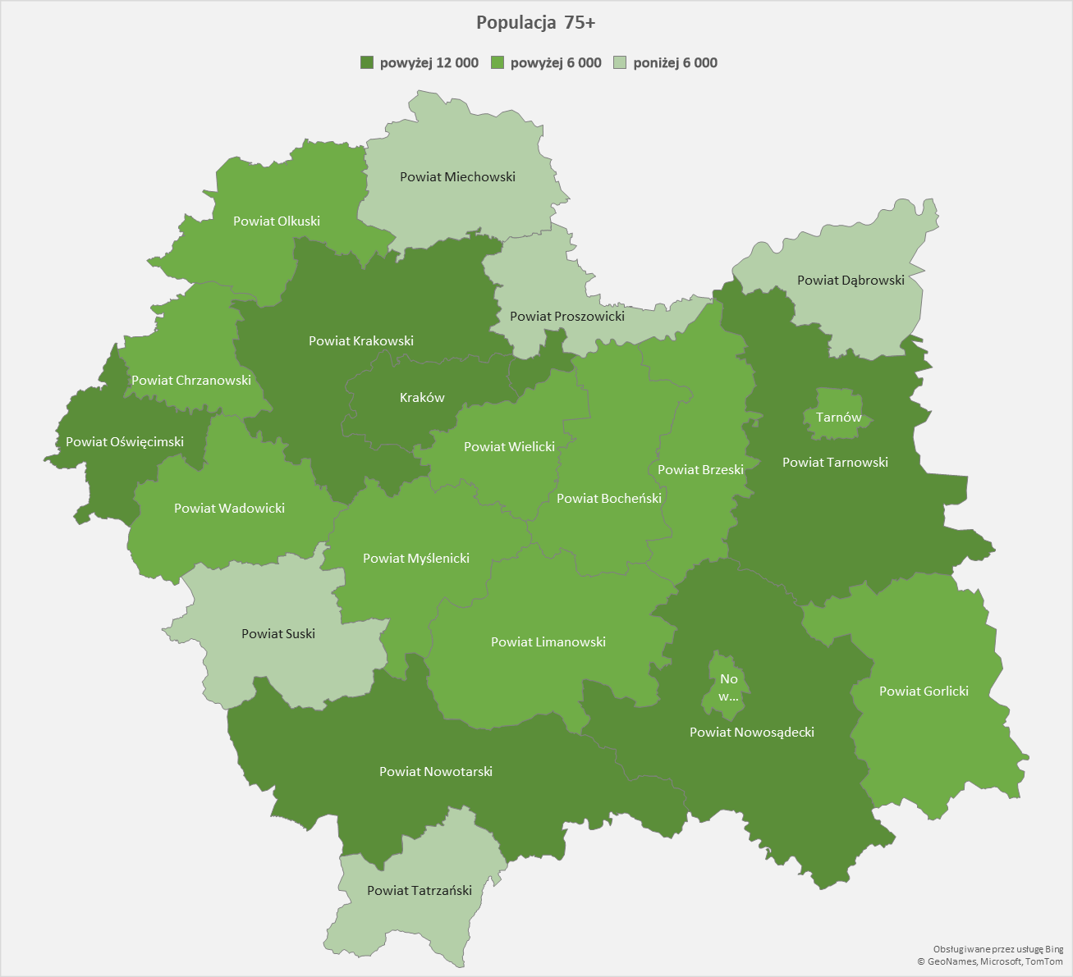
Szczególna opieka geriatryczna
Liczba Centrów Zdrowia 75+
Docelowa szacowana liczba centrów do utworzenia
Wariant I: 21 centrów
przy założeniu 1 centrum/12 000 os.
Wariant II: 41 centrów
przy założeniu 1 centrum/6 000 os.
Wariant optymalny: 30 centrów
przy założeniu 1 centrum/9 000 os.

Slide 33
Szczególna opieka geriatryczna
Liczba Centrów Zdrowia 75+
Powiat | 75+ | Powiat | 75+
Kraków | 67 458 | Myślenicki | 7 409
Nowy Sącz | 6 282 | Nowosądecki | 12 322
Tarnów | 10 161 | Nowotarski | 12 665
Bocheński | 6 767 | Olkuski | 8 939
Brzeski | 6 135 | Oświęcimski | 12 198
Chrzanowski | 10 142 | Proszowicki | 3 223
Dąbrowski | 4 097 | Suski | 5 698
Gorlicki | 7 677 | Tarnowski* | 13 543
Krakowski* | 18 478 | Tatrzański | 4 884
Limanowski | 7 677 | Wadowicki | 10 528
Miechowski | 4 245 | Wielicki* | 7 775

Slide 34
Szczególna opieka geriatryczna
Zgłoszenia propozycji dotyczących utworzenia i lokalizacji Centrum Zdrowia 75+
Zgłoszenie musi zawierać:
1. Propozycję lokalizacji Centrum Zdrowia 75+
  wraz ze wskazaniem podmiotu leczniczego, w którym ma ono być utworzone – w przypadku gdy centrum ma zostać utworzone w ramach struktury organizacyjnej istniejącego podmiotu leczniczego,
albo
  wraz z informacją, że ma być ono utworzone jako nowy podmiot leczniczy.
2. Propozycję obszaru działania Centrum Zdrowia 75+
Obszar działania Centrum Zdrowia 75+ obejmuje teren powiatu, jego części, kilku powiatów albo ich części, zamieszkały łącznie przez nie mniej niż 6 tys. i nie więcej niż 12 tys. osób, które ukończyły 75. rok życia, według stanu na dzień 31 grudnia roku poprzedniego.
3. Liczbę osób, które ukończyły 75. rok życia
Zamieszkujących na obszarze działania Centrum Zdrowia 75+, ustaloną według stanu na dzień 31 grudnia roku poprzedniego.

Slide 35
Szczególna opieka geriatryczna
Zgłoszenia propozycji dotyczących utworzenia i lokalizacji Centrum Zdrowia 75+
4. Pisemną deklarację podmiotu leczniczego
W przypadku zamiaru utworzenia Centrum w ramach struktury organizacyjnej podmiotu leczniczego - do zgłoszenia dołącza się pisemną deklarację podmiotu leczniczego, o gotowości utworzenia w tym podmiocie centrum.
5. Porozumienie między powiatami
W przypadku, gdy powiat ma zamiar zawrzeć z powiatem sąsiednim, położonym na terenie tego samego województwa, porozumienie o przekazaniu temu powiatowi sąsiedniemu do realizacji zadania utworzenia Centrum Zdrowia 75+ dołącza się również porozumienie o przyjęciu do realizacji zadania utworzenia Centrum.
Porozumienie powinno określać w szczególności sposób realizacji zadania, warunki wzajemnych rozliczeń oraz tryb kontroli realizacji tego zadania.

Slide 36
Szczególna opieka geriatryczna
Zgłoszenia propozycji dotyczących utworzenia i lokalizacji Centrum Zdrowia 75+
Zgłoszenie - elementy dodatkowe:
Opcja utworzenia Centrum
Dostosowanie
Przebudowa
Budowa od podstaw
2. Szacunkowy koszt utworzenia Centrum*
*Koszt z uwzględnieniem zakupu podstawowego wyposażenia Centrum
3. Źródło finansowania
Środki własne powiatu
Fundusz Medyczny

Slide 37
Szczególna opieka geriatryczna
Zgłoszenia propozycji dotyczących utworzenia i lokalizacji Centrum Zdrowia 75+
Zgłoszenie
Zgłoszenia propozycji dotyczących utworzenia i lokalizacji Centrum Zdrowia 75+ należy przesyłać do Wydziału Zdrowia Małopolskiego Urzędu Wojewódzkiego w Krakowie:
za pośrednictwem e-Puap
lub
poczty elektronicznej na adres wz@malopolska.uw.gov.pl
Termin: do 12 marca 2024 r.

Slide 38
Szczególna opieka geriatryczna
BRAK POROZUMIENIA POMIĘDZY POWIATAMI
I BRAK ZGŁOSZENIA UTWORZENIA CENTRUM
gdy powiat nie zdecyduje się na samodzielne utworzenie centrum
i jednocześnie nie zawrze porozumienia z innym powiatem
Centrum lokalizuje się w podmiocie leczniczym wykonującym działalność na obszarze działania centrum,
Decydował będzie o tym Wojewoda wraz z OWNFZ przy opracowywaniu wojewódzkiego planu i minister właściwy do spraw zdrowia poprzez zatwierdzenie tego dokumentu,
W przypadku gdy wynika to z wojewódzkiego planu - powiat jest obowiązany do utworzenia centrum nie później niż w terminie 5 lat od dnia wejścia w życie ustawy, albo do zawarcia porozumienia z powiatem sąsiednim.

Slide 39
Szczególna opieka geriatryczna
Dane
Dane demograficzne w podziale na gminy (Małopolska):
Liczba ludności
w tym
Liczba ludności pow. 60 lat
Liczba ludności pow. 75 lat
Wykaz podmiotów leczniczych (Małopolska) z obszaru opieki geriatrycznej:
Poradnie geriatryczne
Opieka środowiskowa geriatryczna
Opieka dzienna geriatryczna
Opieka stacjonarna geriatryczna
Wątpliwości, uwagi, zapytania: Termin 31.01.2024 r., email: wz@malopolska.uw.gov.pl

Slide 40

Dziękuję za uwagę
Joanna Bogacz
Dyrektor
Wydziału Zdrowia
Małopolski Urząd Wojewódzki w Krakowie

